Slide 1
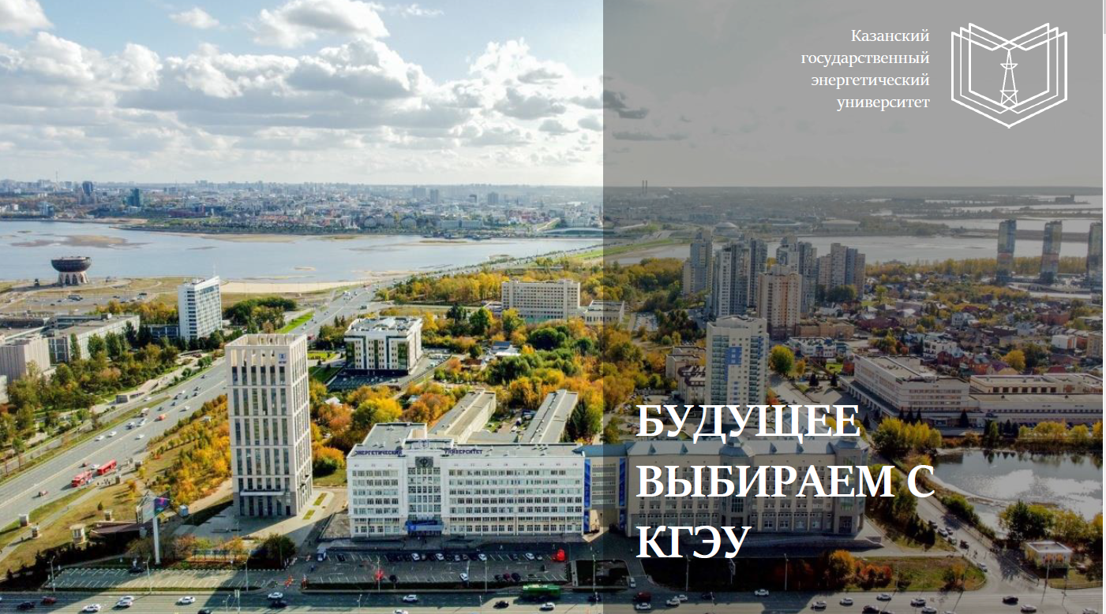

Slide 2
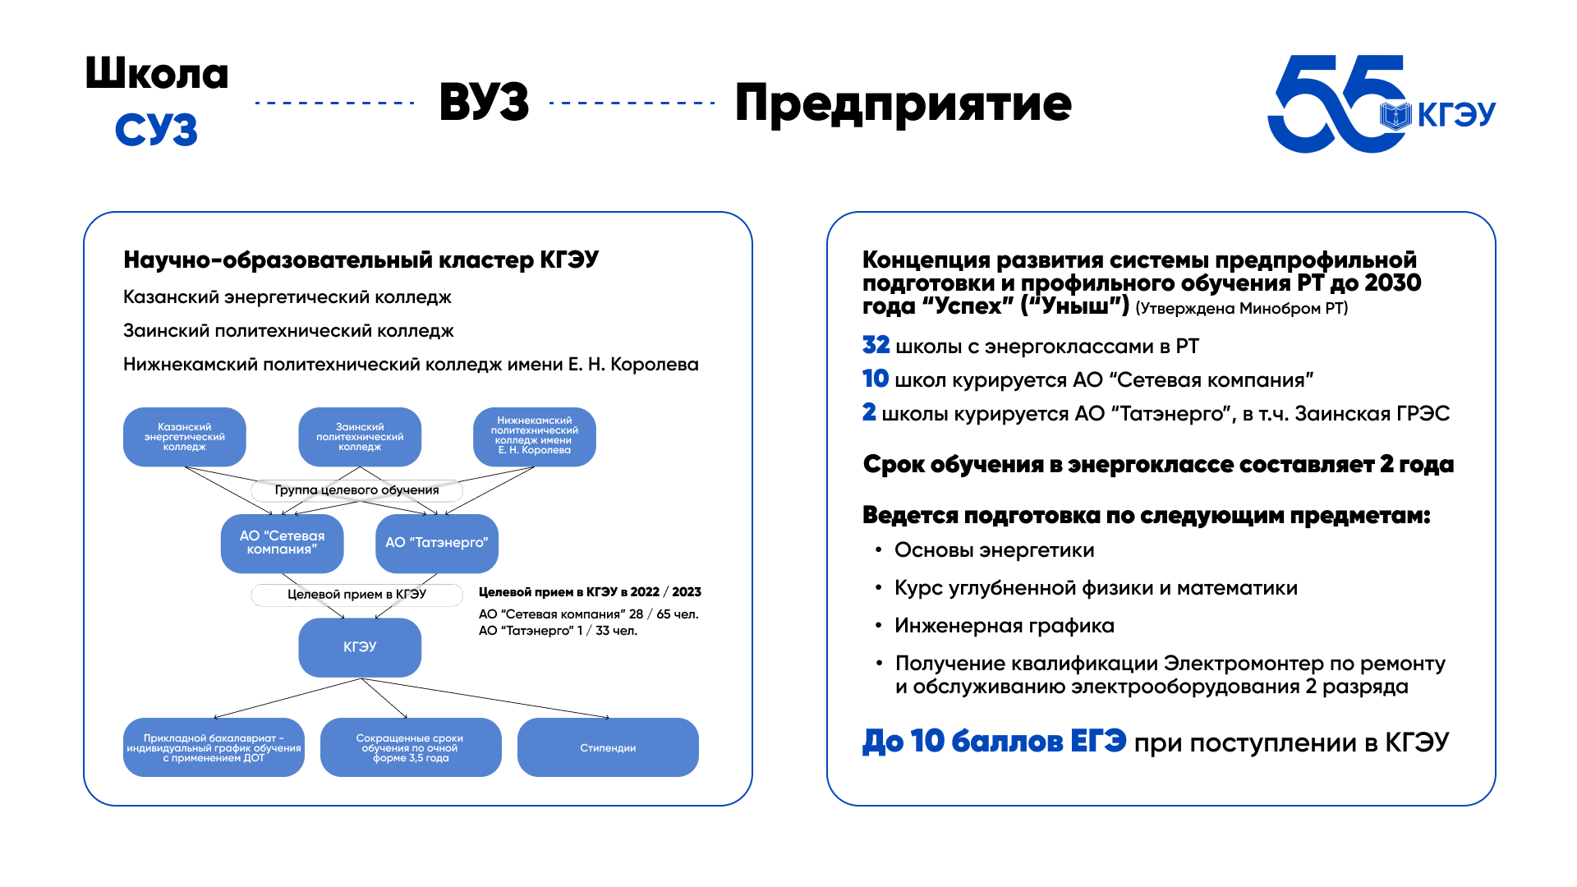

Slide 3
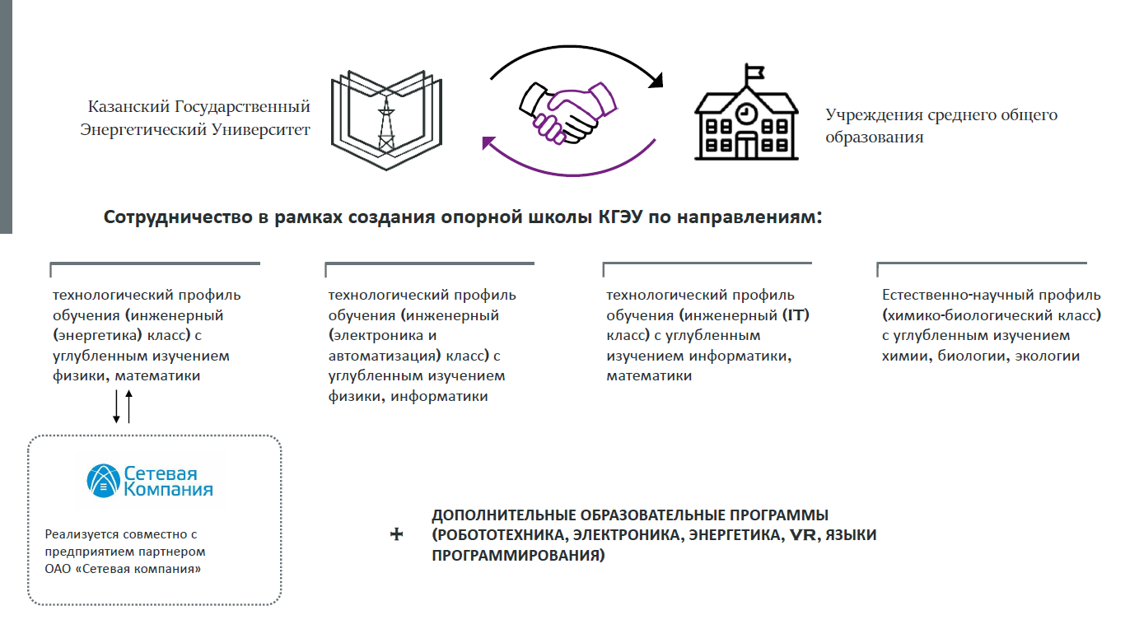

АО «Татэнерго»

Slide 4
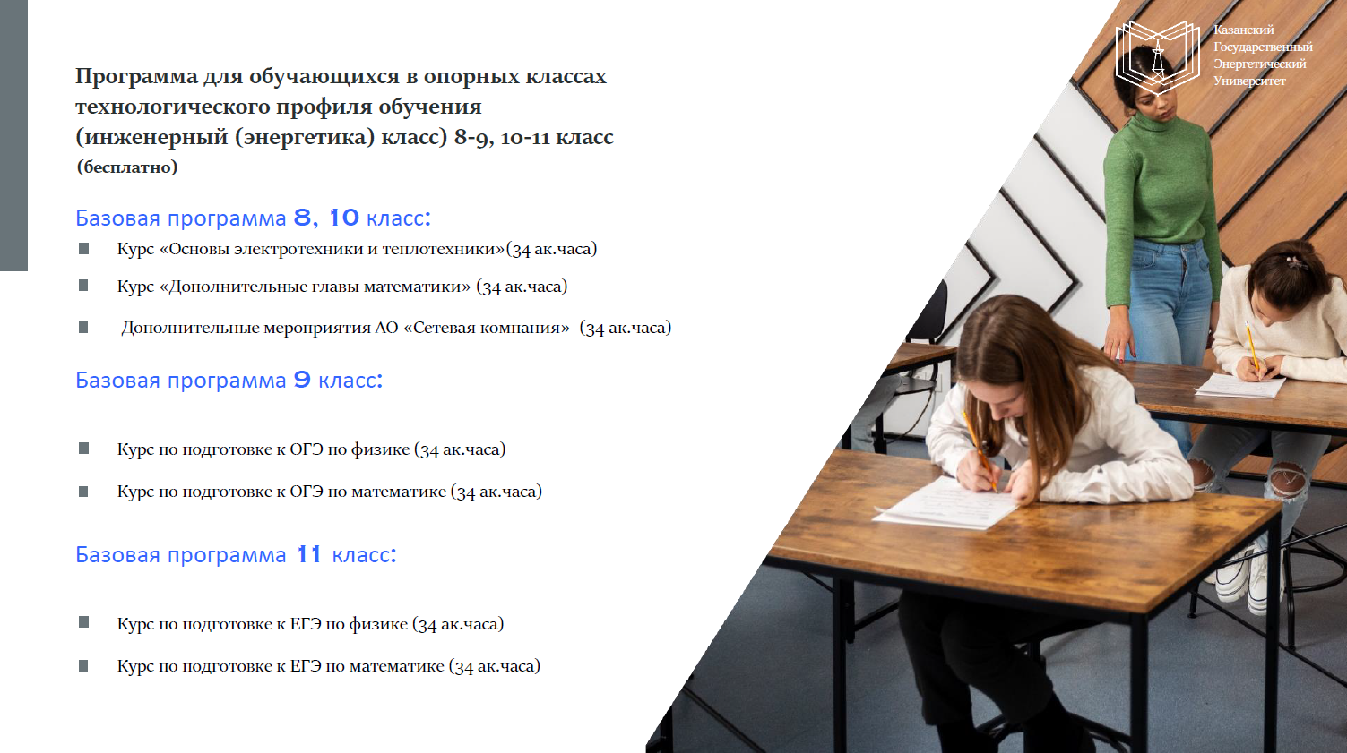

Slide 5
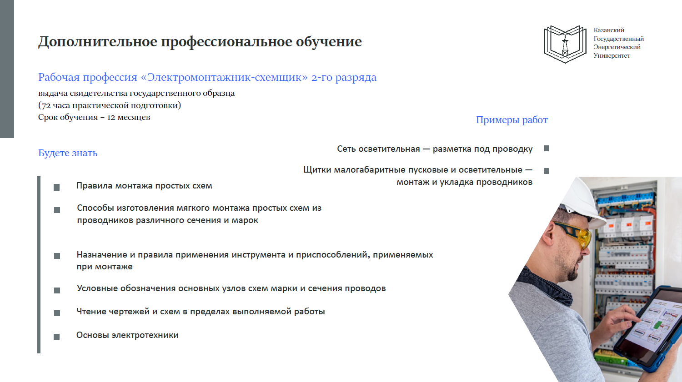

Slide 6
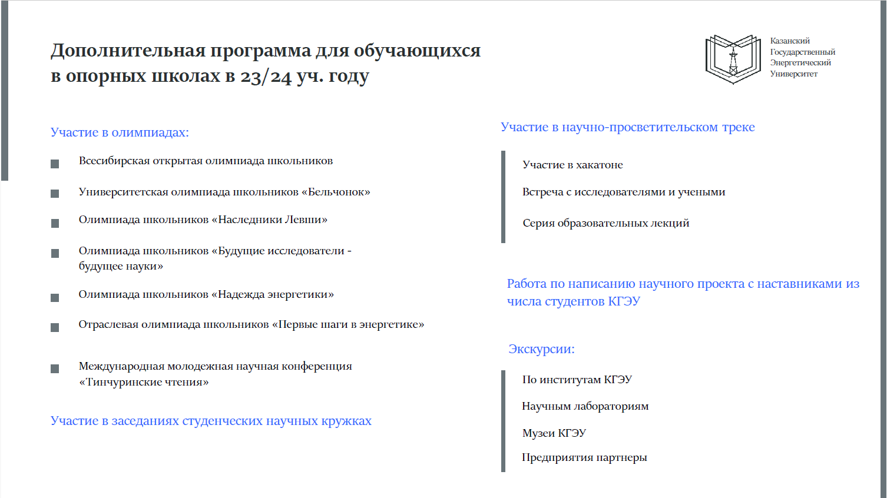

Slide 7


Slide 8
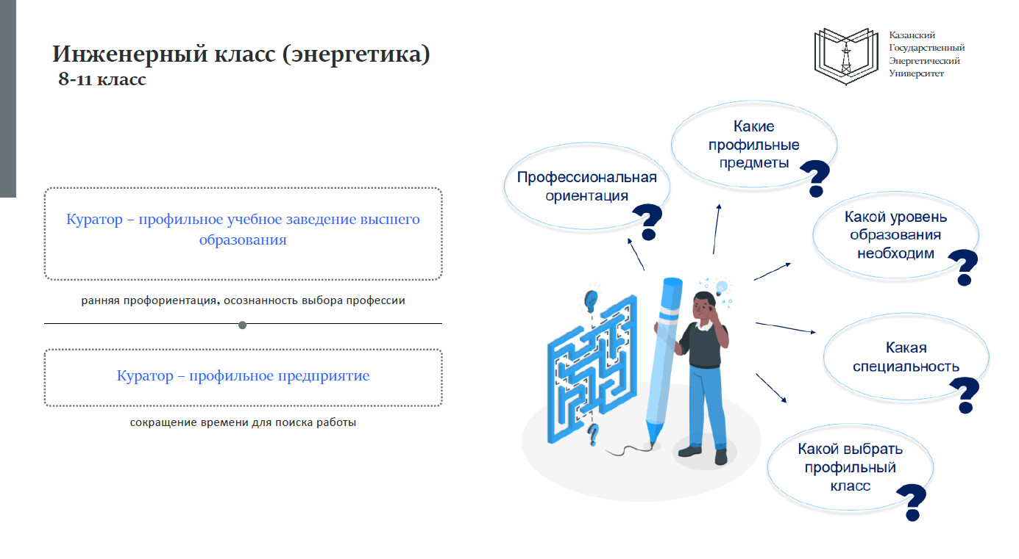

Slide 9
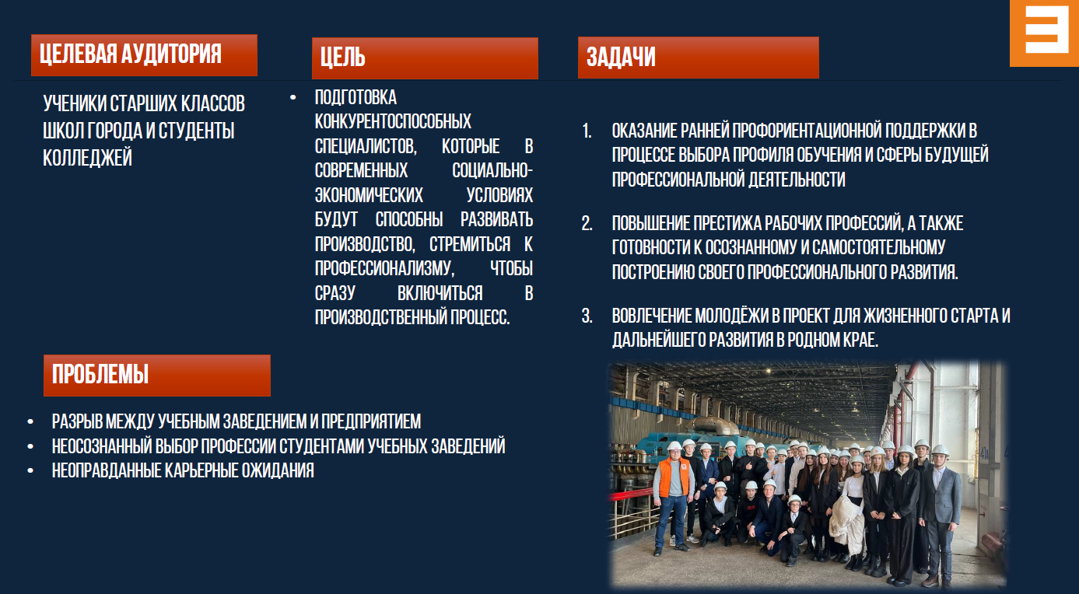

Slide 10
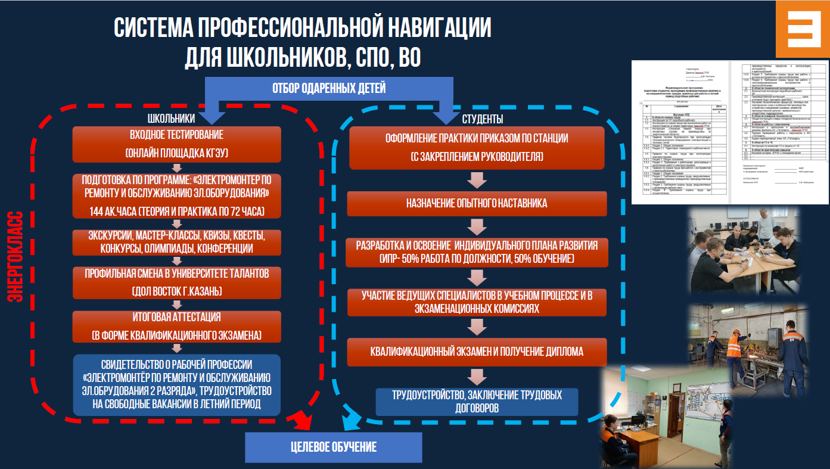

Slide 11
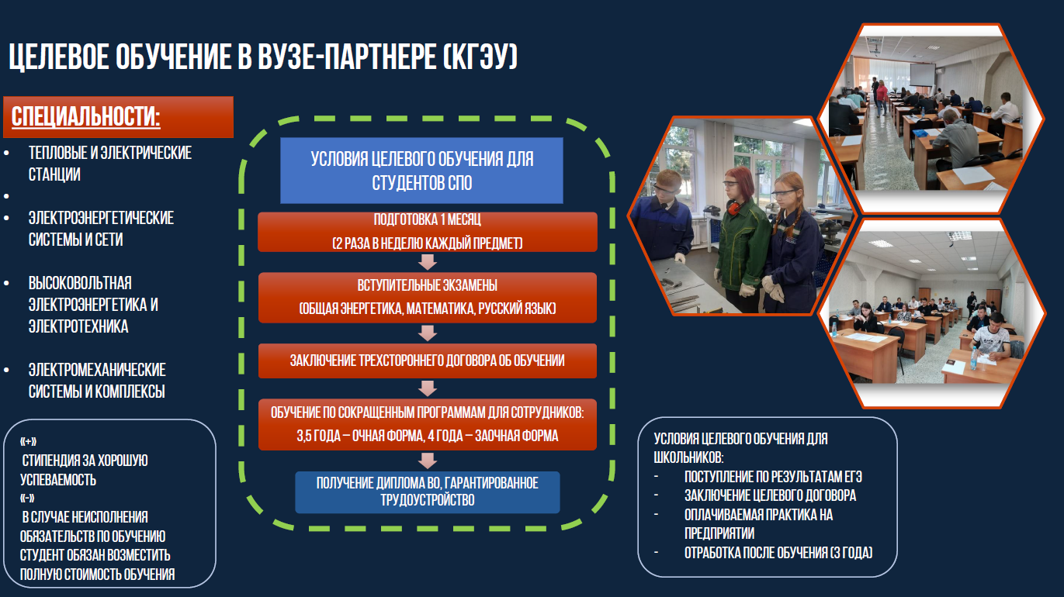

Slide 12
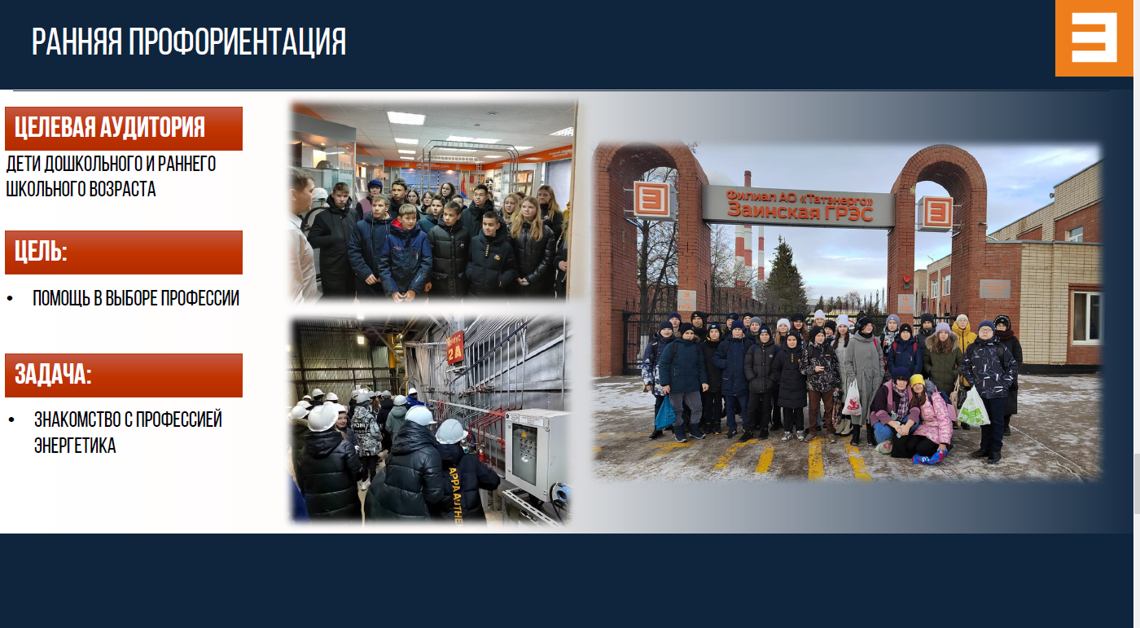

Slide 13
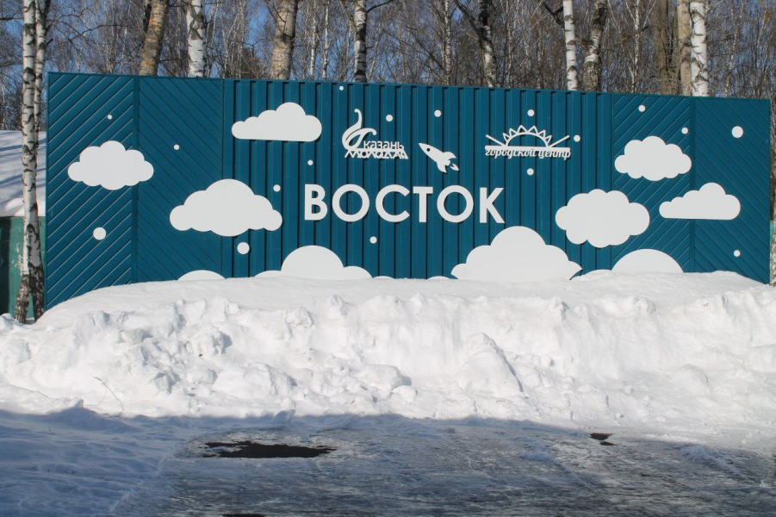
«Энергетика нового поколения» в ДОЛ «Восток» с 15.03. по 28.03.2024
Профориентационные смены по направлению энергетика.

Slide 14
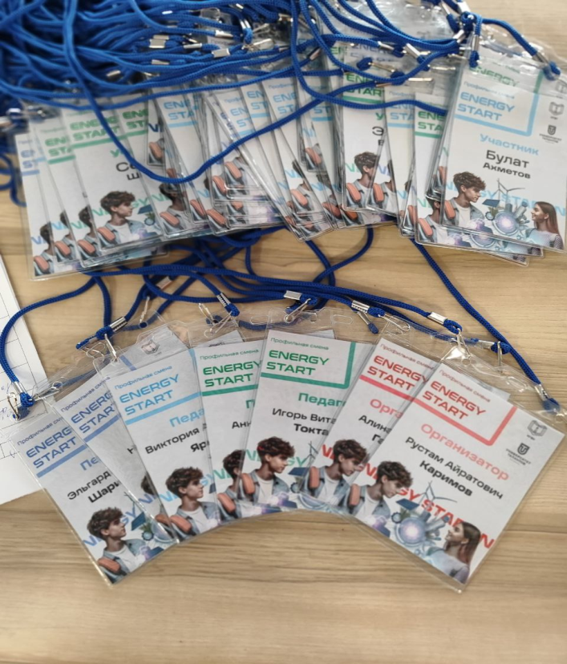
Подана 101 заявка на смену, по критериям отбора прошло 75 учащихся
География школьников
г. Бугульма
г. Набережные Челны
г. Болгары
г. Заинск
г. Елабуга
п. Черемшаны
г. Нижнекамск
г. Казань ( Лицей 182,
Гимназии № 23, №20).

Slide 15
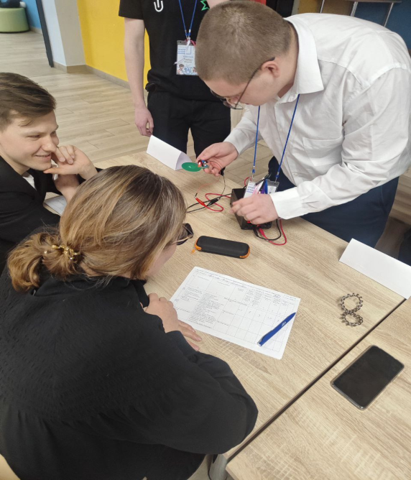
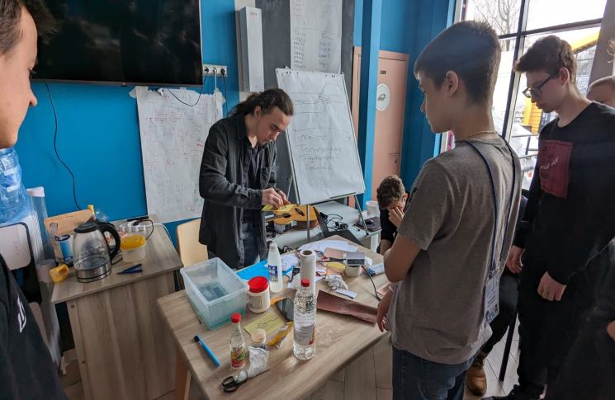
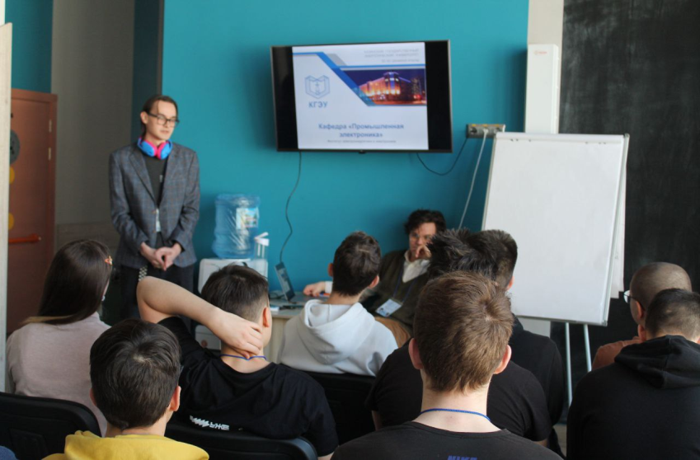
Энергетика нового поколения
- Энергетика
- Промышленная электроника
- Атомная энергетика

Slide 16
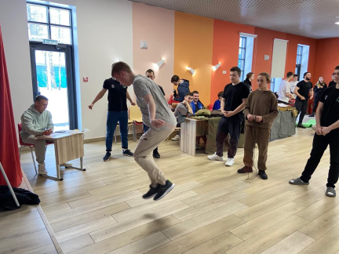
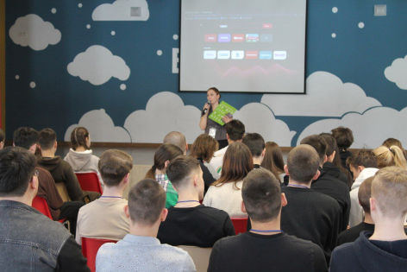
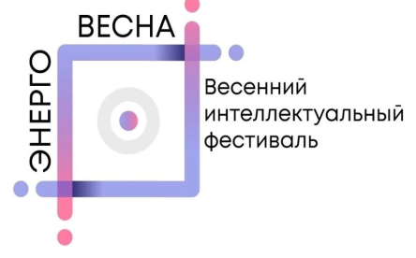
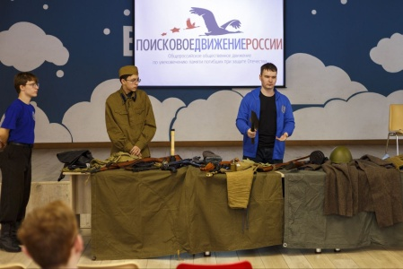
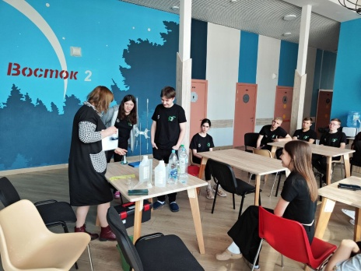
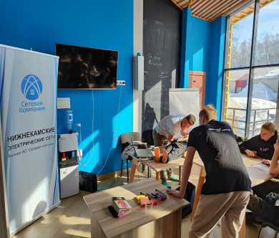
24 марта Спартакиада с преподавателями кафедры Физвоспитания
Ежедневные профильные занятия по созданию проектов
17 марта «Энерго Весна»
24 марта Презентация студенческих клубов КГЭУ
21 марта мастер-класс от филиала АО «Сетевая компания» — «Нижнекамские электрические сети»
21 марта мастер-класс от преподавателей КГЭУ

Slide 17
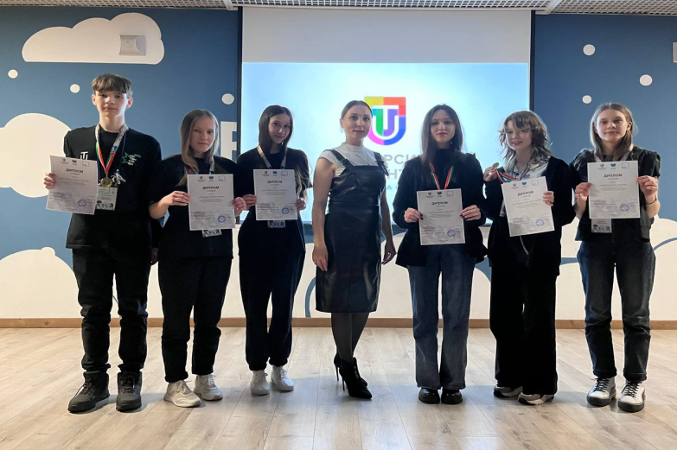
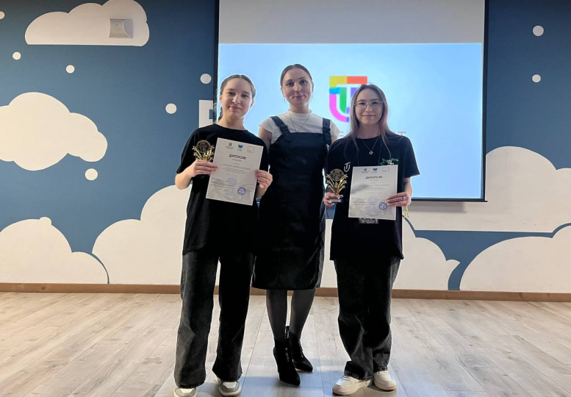
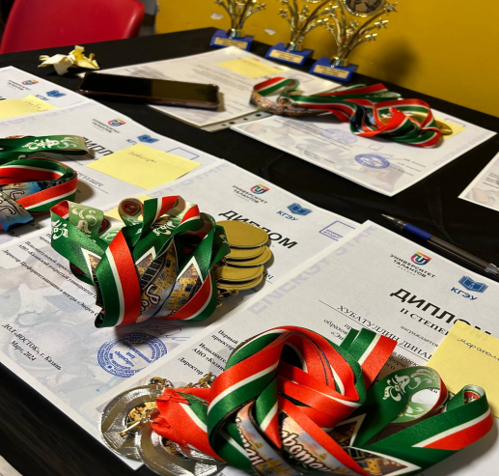
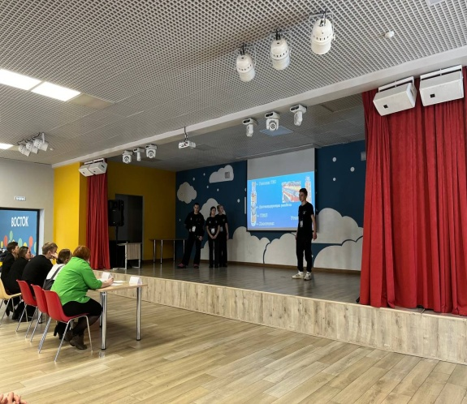
14 проектов на защиту
1 команда Гран-при за «Лучший энергетический проект»
3 команды Дипломы I степени
3 команды Дипломы II степени
2 команды Дипломы III степени

Slide 18
